Slide 1

学 习 笔 记
GPU 卡间互联
技术大起底
PCIe · NVLink · Infinity Fabric · CXL · UALink · 光互连
作者：两年砍柴
公众号：两年砍柴
原文封面图 · 制图人：两年砍柴
Notes:
原文是「两年砍柴」学习笔记。本文整理为 PPT 介绍 GPU 多卡集群互联方案的优劣与适用场景。

Slide 2
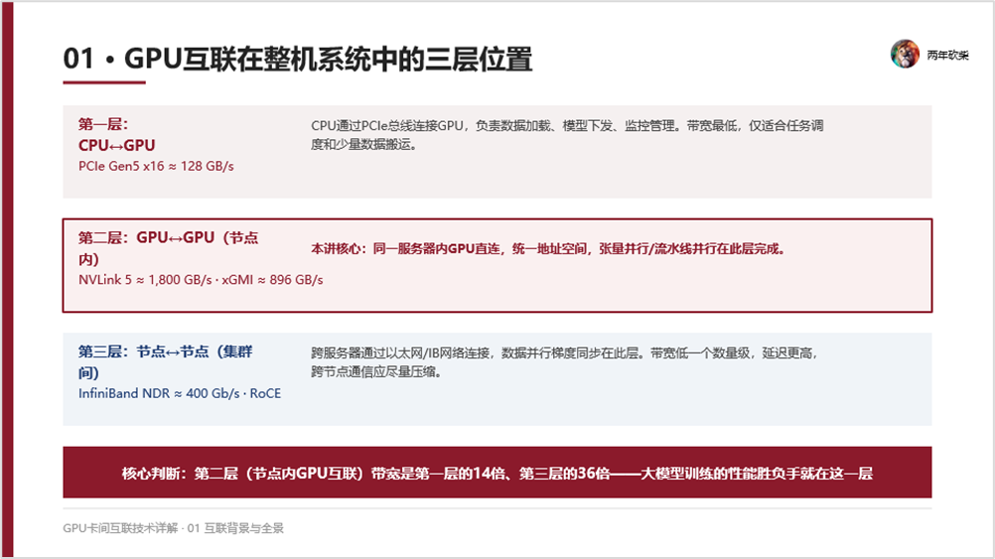
为什么需要 GPU 互联
02 / 13
从「超级工厂」到「超级城市群」
◆ 单张 GPU 是一个「超级工厂」
◆ 多张 GPU 集群如「超级城市群」
◆ 互联 = 工厂之间的高速公路网
◆ 互联决定整体集群效率
⚡ 核心判断
选对互联方案，和选对 GPU 型号一样重要。
图：GPU 互联在整机系统的三层位置
学习笔记 · GPU 卡间互联技术大起底 · 作者：两年砍柴
Notes:
原文第二节说明互联在整机系统的三层位置：CPU↔GPU（128 GB/s）、GPU↔GPU 节点内（1,800 GB/s）、节点↔节点集群间（400 Gb/s）。第二层带宽是第一层 14 倍、第三层 36 倍——大模型训练性能胜负手就在这一层。

Slide 3
互联技术衡量三件事
03 / 13
带 宽
延 迟
拓 扑
一次能传多少数据
一来一回要多久
数据走哪条路径
GB/s · TB/s · 决定吞吐
纳秒级 → 微秒级
直连 GPU↔GPU / 经 CPU 中转
不同场景的关注点
◆ 数据并行训练：主要看梯度同步效率
◆ 张量并行 / 流水并行：非常依赖低延迟高带宽
◆ 大模型推理：关注跨卡激活值、KV Cache 传输
◆ HPC：通信性能往往直接决定整体吞吐
学习笔记 · GPU 卡间互联技术大起底 · 作者：两年砍柴
Notes:
数据并行看梯度同步；张量/流水并行看低延迟高带宽；大模型推理看激活值与 KV Cache 传输；HPC 看通信吞吐。

Slide 4
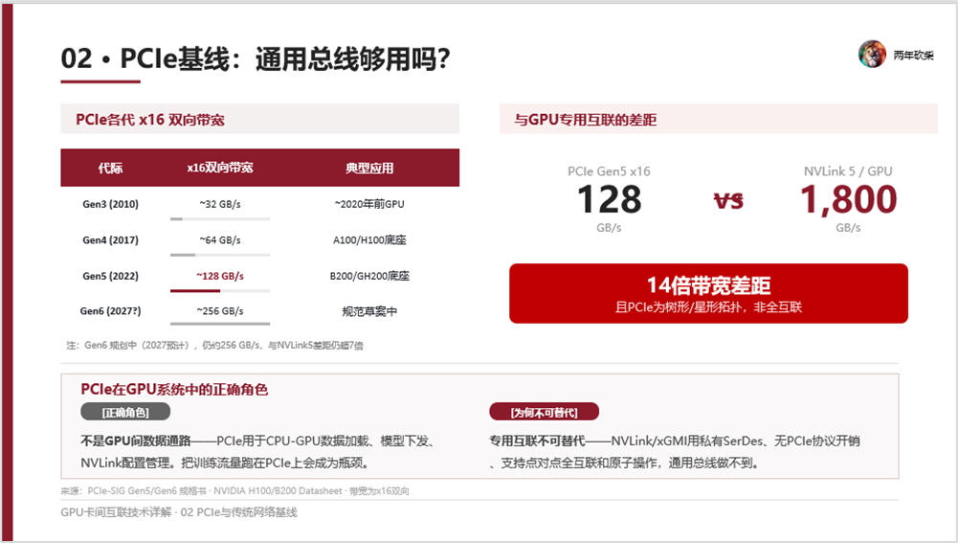
PCIe —— 村村通公路
04 / 13
通用、便宜、兼容性极强
◆ 几乎所有 GPU / CPU / SSD / 网卡都走 PCIe
◆ PCIe 4.0 x16 ≈ 64 GB/s
◆ PCIe 5.0 x16 ≈ 128 GB/s
◆ PCIe 6.0 x16 ≈ 256 GB/s
◆ 哪里都能去，什么车都能跑
⚡ 关键判断
带宽比 NVLink 5 慢 14 倍，且 PCIe 非全互联
图：PCIe 各代 x16 双向带宽
学习笔记 · GPU 卡间互联技术大起底 · 作者：两年砍柴
Notes:
PCIe（Peripheral Component Interconnect Express）是最通用、最普及的互联技术。像中国农村的村村通公路——哪里都能到、什么都能跑，但速度有限。

Slide 5
PCIe：通用总线够用吗？
05 / 13
✓ 优势
✗ 劣势
◆ 标准开放、兼容性极强
◆ 成本很低
◆ 可混合不同厂商 GPU / 加速卡 / 存储
◆ 灵活度高
◆ 延迟较高（微秒级）
◆ 多 GPU 通信常需 CPU/Switch 中转
◆ 跨 Socket 通信性能可下降 30%-50%
◆ AI 大模型带宽需求指数级增长
⚡ 关键判断
PCIe 仅仅是「能用的方案」，并不是「好用的方案」。
通用且便宜，但带宽与延迟成为大模型训练瓶颈。
学习笔记 · GPU 卡间互联技术大起底 · 作者：两年砍柴
Notes:
PCIe 通过 P2P 可直接完成 GPU-GPU 访问，但仍属 PCIe 体系；多路 CPU 跨 Socket 通信性能可下降 30%-50%。

Slide 6
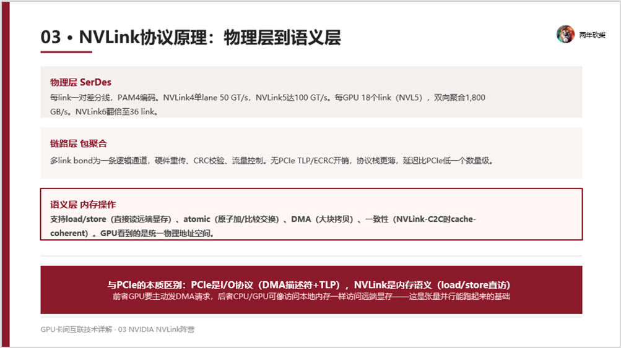
NVLink：英伟达专属高铁
06 / 13
2014 年推出 · 专有高速互联
◆ 极宽专用物理通道
◆ 把多张 GPU 焊成「超级巨无霸」
◆ 支持缓存一致性
◆ 多 GPU 共享统一内存空间
三层架构
◆ 物理层：SerDes · PAM4
◆ 链路层：包聚合 · CRC 校验
◆ 语义层：load/store · 内存语义
图：NVLink 协议原理 · 物理层 / 链路 / 语义层
学习笔记 · GPU 卡间互联技术大起底 · 作者：两年砍柴
Notes:
NVLink 5 每 link 100 GT/s，每 GPU 18 link，双向聚合 1,800 GB/s；NVLink 6 翻倍至 36 link。NVLink 是内存语义，PCIe 是 I/O 协议——这是张量并行能跑起来的基础。

Slide 7
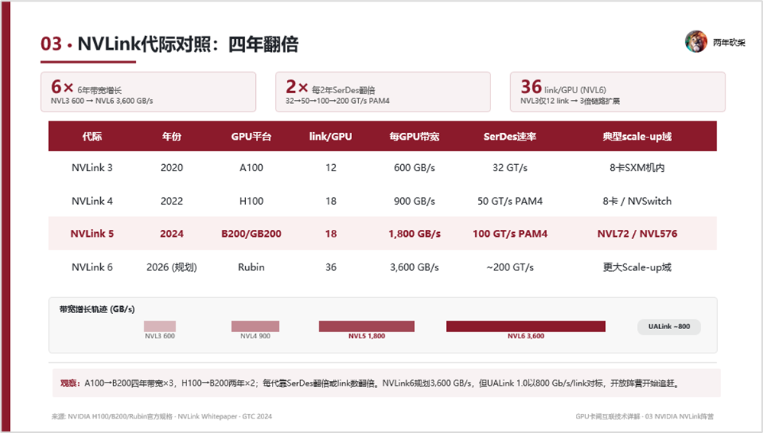
NVLink 代际演进：四年翻倍
07 / 13
NVLink 1.0
NVLink 3.0
NVLink 4.0
NVLink 5.0
2016 · Pascal
2020 · A100
2022 · H100
2024 · B200
160 GB/s
600 GB/s
900 GB/s
1.8 TB/s
⚡ 1.8 TB/s 是什么概念？
约为 PCIe 5.0 x16 带宽（128 GB/s）的 14 倍以上。
图：NVLink 代际对照（NVL3 600 → NVL4 900 → NVL5 1,800 → NVL6 3,600 GB/s）
学习笔记 · GPU 卡间互联技术大起底 · 作者：两年砍柴
Notes:
A100→B200 每代带宽 ×3；H100→B200 翻倍；每代 SerDes 翻倍、link 数翻倍。NVL6 规划 3,600 GB/s，UALink 1.0 仅 800 GB/s/link，开放阵营开始追赶。

Slide 8
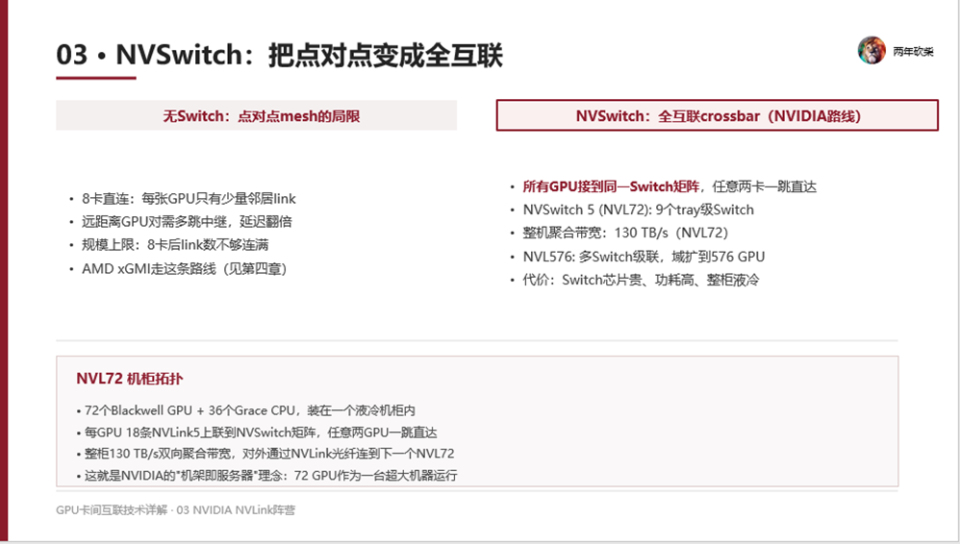
NVSwitch：把点对点变全互联
08 / 13
「交通枢纽」
◆ 8 卡 mesh 升级为全互联 crossbar
◆ 所有 GPU 接同一 Switch 矩阵
◆ 任意两卡一跳直达
◆ 第四代 NVSwitch：144 端口
◆ 无阻塞交换容量 14.4 TB/s
NVL72 机柜拓扑
72 GPU + 36 Grace CPU，整柜聚合 130 TB/s
图：无 Switch mesh vs NVSwitch 全互联
学习笔记 · GPU 卡间互联技术大起底 · 作者：两年砍柴
Notes:
无 Switch 时 8 卡直连每张 GPU 只有少量邻居 link，远程 GPU 需多跳中继，延迟翻倍。NVSwitch 让任意两卡一跳直达；NVL72 整机聚合 130 TB/s，是 NVIDIA "机架即服务器"理念的硬件基础。

Slide 9
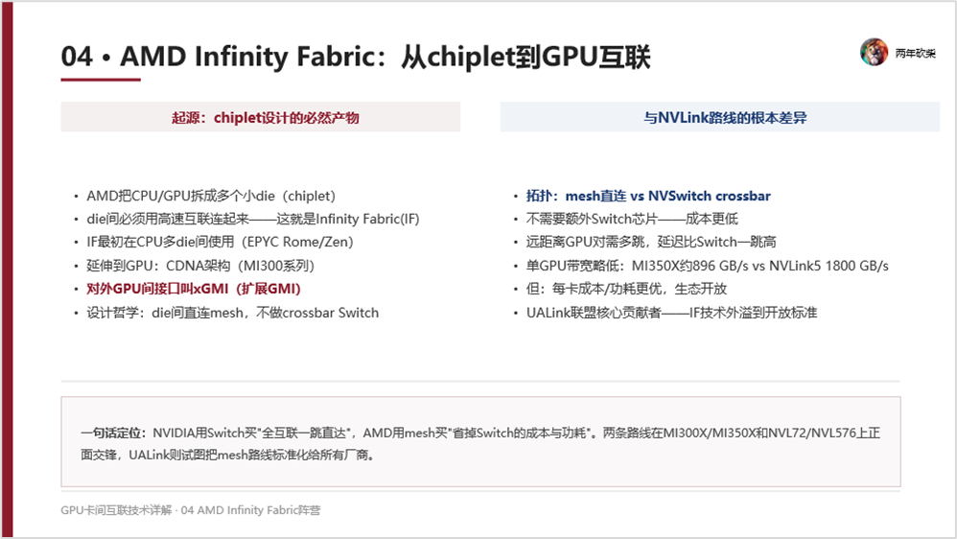
AMD Infinity Fabric：挑战者高铁
09 / 13
从 chiplet 到 GPU 互联
◆ 起源：chiplet 设计的必然产物
◆ die 间高速总线互连
◆ 设计哲学：die 直连 mesh
◆ 对外接口 xGMI（扩展 GMI）
◆ xGMI ≈ 896 GB/s
◆ 成本 / 功耗优于 NVLink
⚡ AMD vs NVIDIA
mesh 直连 vs 全互联 Switch；MI350X 约 896 GB/s
图：mesh 直连 vs NVSwitch crossbar
学习笔记 · GPU 卡间互联技术大起底 · 作者：两年砍柴
Notes:
AMD 把 CPU/GPU 拆成多个 die，die 间高速互联即 Infinity Fabric；MI250X、MI300 系列使用；MI350X 约 896 GB/s 略逊于 NVLink5（1800 GB/s）；但每卡成本/功耗更优、生态开放——UALink 联盟核心贡献者。

Slide 10
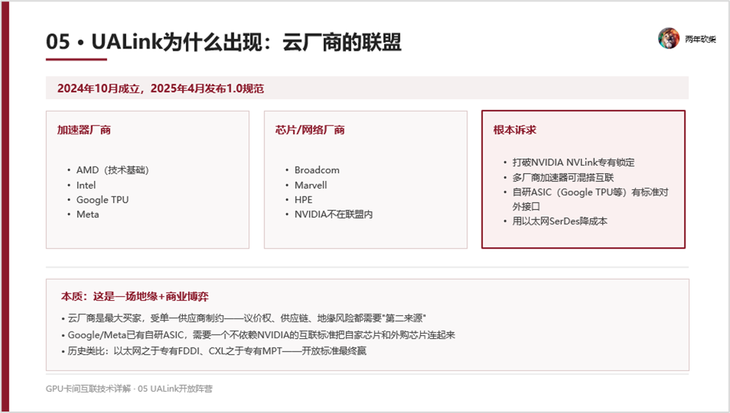
UALink：开放联盟登场
10 / 13
云厂商联盟 · 打破 NVLink 专有锁定
◆ 2024-10 成立，2025-04 发布 1.0 规范
◆ 加速器厂商：AMD / Intel / Google TPU / Meta
◆ NVIDIA 不在联盟内
◆ 支持 1,024 加速器互联
◆ 单通道 200 GT/s，延迟 < 1 微秒
⚡ 本质
地缘 + 商业博弈，云厂不愿被「第二来源」卡死
图：UALink 为什么出现 · 云厂联盟
学习笔记 · GPU 卡间互联技术大起底 · 作者：两年砍柴
Notes:
以太网之于专有 FDDI，CXL 之于专有 MPT——开放标准是最终归宿。云厂不愿被单一供应商卡死议价权、供应链、地缘风险；需要"第二来源"。

Slide 11
CXL：开放的内存语义
11 / 13
Compute Express Link
CXL vs UALink
◆ 基于 PCIe 的开放互联标准
◆ 主要解决内存扩展与共享
◆ CPU / GPU / 加速器可访问外部内存池
◆ 接近本地内存的访问延迟
◆ 延迟比 NVLink 高 50-100 ns
◆ 广泛的行业支持
◆ CXL：以内存语义为主
▸ → 解决 CPU/GPU/加速器内存池
▸ → 底层走 PCIe 物理层
▸ → 延迟略高于 NVLink
◆ UALink：以加速器互联为主
▸ → 直接互联 1024 卡
▸ → 单通道 200 GT/s
▸ → 功耗为以太网 1/3-1/2
◆ 共同点：都是开放标准
⚡ 开放阵营
CXL 内存语义 + UALink 加速器互联 = 「开放对抗封闭」
学习笔记 · GPU 卡间互联技术大起底 · 作者：两年砍柴
Notes:
CXL 与 UALink 代表「开放对抗封闭」的另一种可能——CXL 是 PCIe 的下一代延伸，UALink 直接继承 AMD Infinity Fabric 技术并外溢为开放标准。但生态建设仍需时日。

Slide 12
未来趋势：光互连登场
12 / 13
下一代 GPU 互联方向
光互连演进路径
◆ 互联带宽需求将超 1 TB/s
◆ 端口速率将达到 224 Gbps
◆ 铜缆电信号 3 米内严重衰减
◆ 光互连从实验室走向产业化
◆ 壁仞 NPO（近封装光学）方案
◆ 支持单超节点 1,024 卡规模化扩展
◆ 英伟达积极布局硅光技术
① 带宽需求爆炸
GB/s → TB/s → 多 TB/s
② 铜缆达到物理上限
电信号 3 米衰减严重
③ 光互连登场
NPO · 硅光 · 1,024 卡超节点
学习笔记 · GPU 卡间互联技术大起底 · 作者：两年砍柴
Notes:
2026 世界人工智能大会上，壁仞科技正式推出下一代 NPO（近封装光学）光互连超节点方案；英伟达也在为当前及下一代光学系统优先采用硅光技术。光互连已从实验室走向产业化。

Slide 13
五大方案对比与选择
13 / 13
方 案
类 比
关 键 词
PCIe
村村通公路
通用 · 便宜 · 兼容
NVLink
英伟达专属高铁
性能天花板 · 生态封闭
Infinity Fabric
AMD 挑战者高铁
mesh 直连 · 成本更优
CXL / UALink
开源高铁
开放生态 · 标准探索
光互连
未来磁悬浮
下一代 · 实验室 → 产业化
⚡ 选择建议
本质是「性能 · 成本 · 开放性」三者权衡 · 选对互联 ≈ 选对 GPU
Notes:
追求极致性能和生态成熟度选 NVLink；看重开放性和成本选 PCIe/CXL；愿意支持"第二选择"选 AMD Infinity Fabric/UALink；未来方向是光互连。

Slide 14
谢 谢 观 看
主要内容回顾
PCIe（村村通）· NVLink（英伟达专属高铁）· Infinity Fabric（挑战者）
CXL / UALink（开放生态）· 光互连（未来磁悬浮）
作者：两年砍柴 · 公众号：两年砍柴 · 学习笔记系列
Notes:
感谢阅读。本文覆盖 PCIe / NVLink / Infinity Fabric / CXL / UALink / 光互连六类 GPU 卡间互联方案。

